Slide 1
第四章 树

Slide 2















§1 预备知识
客观世界中许多事物存在层次关系
  人类社会家谱
  社会组织结构
  图书信息管理

Slide 3
图书
哲学宗教
文学
医药卫生
农业科学
工业技术
综合
…
…
哲学理论
世界哲学
欧洲哲学
宗教
电工技术
计算机
建筑科学
水利工程
…
…
宗教分析研究
宗教理论与概况
佛教
一般性技术
计算机软件
电子模拟计算机
微型计算机
计算机的应用
…
…
宗教与社会政治
宗教与科学
破除迷信
软件工程
程序语言
编译程序
操作系统
…
…

Slide 4

§1 预备知识
【定义】树是一些节点的集合。这个集合可以是空集；若非空，则树包含：
(1) 一个被称为根的特殊节点 r;
(2) 以及0个或多个非空（子）树 T₁, ⋅⋅⋅, T_{k}，每一棵子树的根都被来自根 r 的一条有向边（ edge）所连接。
Note:
子树是不相交的。因此树中的每一个节点都是一棵子树的根。
一棵有N个节点的树中有 条边。
根节点通常画在上方。
N − 1

Slide 5

§1 预备知识
1. 术语
A
 节点的度（Degree）::= 节点的子树个数。 例如, degree(A) = 3, degree(F) = 0.
B
C
D
 树的度::=
例如, degree of this tree = 3.
E
F
G
H
I
J
K
L
M
 父节点（Parent） ::= 有子树的节点是其子树根节点的父节点。
 子节点（Child） ::= 若A节点是B节点的父节点，则B节点是A节点的子节点，也叫孩子节点。
 兄弟节点（sibling） ::= 具有同一父节点的各节点彼此是兄弟节点。
 叶节点（leaf）:= 度为0的节点 (没有孩子)。

Slide 6
§1 预备知识
 从n₁ 到 n_{k} 的路径 ::=从结点n₁到n_{k}的路径被定义为一个结点序列n₁ , n₂ ,… , n_{k} ，对于1≤ i ≤ k, n_{i}是 n_{i+1}的父结点。
A
B
C
D
 路径长度::=一条路径的长度为这条路径所包含的边（分支）的个数。
E
F
G
H
I
J
 n_{i}的深度::= 从根到n_{i} 唯一的路径的长度。 Depth(root) = 0.
K
L
M
 n_{i}的高度::= 从n_{i} 到一片叶子的最长路径的长度。Height(leaf) = 0, height(D) = 2.
 树的高度（深度）::= height(root) = depth(deepest leaf).
 祖先结点(Ancestor) ::=沿树根到某一结点路径上的所有结点都是这个结点的祖先结点。
 子孙结点(Descendant) ::=某一结点的子树中的所有结点是这个结点的子孙。

Slide 7

2. 树的实现
§1 预备知识
❖ 链表表示法
A
因此，每个节点的大小取决于
子树数目。噢，这样并不太好！
B
C
D
E
F
G
H
I
J
K
L
M
E
K
B
L
F
A
C
G
H
M
D
I
J

Slide 8
§1 预备知识
❖ 儿子-兄弟表示法
Element
A
FirstChild
NextSibling
N
B
C
D
A
N
B
C
D
E
F
G
H
I
J
E
F
G
H
I
J
N
N
N
N
N
N
N
K
L
M
K
L
M
N
N
N
N
N
Note: 这种表示法并非唯一的，因为树的节点的孩子顺序是不固定的。

Slide 9
☞ 树的遍历—— 访问每个节点恰好一次
❖ 前序遍历
void preorder ( tree_ptr tree )
{ if ( tree ) {
visit ( tree );
for (each child C of tree )
preorder ( C );
}
}

Slide 10

〖例1〗 列出分级文件系统中的目录。
/usr
mark
alex
bill
book
course
hw.c
hw.c
work
course
ch1.c
ch2.c
ch3.c
cop3530
cop3212
fall96
spr97
sum97
fall96
fall97
syl.r
syl.r
syl.r
grades
p1.r
p2.r
p2.r
p1.r
grades
Unix directory
输出格式: 深度为 d_{i} 的文件的名字将被 d_{i} 次跳格(tab)缩进后打印出来。

Slide 11
/usr
mark
book
Ch1.c
Ch2.c
Ch3.c
course
cop3530
fall96
syl.r
spr97
syl.r
sum97
syl.r
hw.c
alex
hw.c
bill
work
course
cop3212
fall96
grades
p1.r
p2.r
fall97
p2.r
p1.r
grades
static void ListDir ( DirOrFile D, int Depth )
{
if ( D is a legitimate entry ) {
PrintName (D, Depth );
if ( D is a directory )
for (each child C of D )
ListDir ( C, Depth + 1 );
}
}
T ( N ) = O( N )
Note: 深度(Depth)是一个内部簿记变量，而不是主调例程能够期望知道的那种参数，因此，驱动例程ListDirectory用于将递归例程和外界连接起来。
void ListDirectory ( DirOrFile D )
{ ListDir( D, 0 ); }

Slide 12
❖ 后序遍历
void postorder ( tree_ptr tree )
{ if ( tree ) {
for (each child C of tree )
postorder ( C );
visit ( tree );
}
}

Slide 13
〖例2〗 计算一个目录的大小。
/usr
1
mark
1
alex
bill
1
1
book
course
hw.c
hw.c
work
course
1
1
6
8
1
1
ch1.c
ch2.c
ch3.c
cop3530
cop3212
3
2
4
1
1
fall96
spr97
sum97
fall96
fall97
1
1
1
1
1
syl.r
syl.r
syl.r
grades
p1.r
p2.r
p2.r
p1.r
grades
1
5
2
3
4
1
2
7
9
Unix directory with file sizes
static int SizeDir ( DirOrFile D )
{
int TotalSize;
TotalSize = 0;
if ( D is a legitimate entry ) {
TotalSize = FileSize( D );
if ( D is a directory )
for (each child C of D )
TotalSize += SizeDir(C);
} /* end if D is legal */
return TotalSize;
}
T ( N ) = O( N )

Slide 14

❖ 层序遍历
void levelorder ( tree_ptr tree )
{ enqueue ( tree );
while (queue is not empty) {
visit ( T = dequeue ( ) );
for (each child C of T )
enqueue ( C );
}
}
1
1
2
3
4
2
3
5
6
7
4
5
6
7
1
2
3
4
5
6
7

Slide 15

§2 二叉树
【定义】一棵二叉树T是一个有穷的结点集合。这个集合可以为空，若不为空，则它是由根结点和称为其左子树T_{L}和右子树T_{R}的两个不相交的二叉树组成。可见左子树和右子树还是二叉树。
➢ 二叉树具体五种基本形态
递归的定义形式
（1）空二叉树；
（2）只有根结点的二叉树；
（3）只有根结点和左子树TL的二叉树；
（4）只有根结点和右子树TR的二叉树；
（5）具有根结点、左子树TL和右子树TR的二叉树。
➢ 二叉树与树不同，除了每个结点至多有两棵子树外，子树有左右顺序之分。
➢ 例如，下面两个树按一般树的定义它们是同一个树；而对于二叉树来讲，它们是不同的两个树。
Ф
T_{L}
T_{R}
T_{L}
T_{R}
(a) (b) (c) (d) (e)

Slide 16
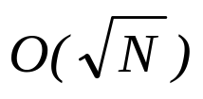
§2 二叉树
❖ 特殊二叉树
➢ 二叉树的深度小于结点数N，可以证明平均深度是
➢ “斜二叉树(Skewed Binary Tree)”（也称为退化二叉树）；
➢ “完美二叉树(Perfect Binary Tree)”。（也称为满二叉树）。
➢ 一棵深度为k的有n个结点的二叉树，对树中的结点按从上至下、从左到右的顺序进行编号，如果编号为i（1 ≤ i ≤ n）的结点与满二叉树中编号为 i 的结点在二叉树中的位置相同，则这棵二叉树称为“完全二叉树(Complete Binary Tree)”。
A
1
1
A
A
B
2
3
2
3
B
C
B
C
4
5
6
7
4
5
6
7
C
D
E
F
G
D
E
F
G
8
9
10
8
9
10
11
12
13
14
15
D
H
J
K
H
I
J
K
L
M
N
O

Slide 17

§2 二叉树
❖ 二叉树的几个重要的性质
A
➢ 一个二叉树第 i 层的最大结点数为：
2 ^{i-1}，i ≥ 1。
B
C
D
E
F
➢ 深度为k的二叉树有最大结点总数为：
2 ^{k+1}-1，k ≥ 1。
➢ 对任何非空的二叉树 T，若n₀表示叶结点的个数、n₂是度为2的非叶结点个数，那么两者满足关系n₀ = n₂ +1。
J
K
H
➢ n₀ = 4，n₁ = 2
➢ n₂ = 3
➢ n₀ = n₂ +1
➢ n个结点的完全二叉树的深度为k 为 ：
证明: 设 n₁ 是度为1结点数, n 是总的结点数. 那么
n =
1
n = B + 1.
2
设 B 是全部分枝数. 则 n ~ B?
因为所有分枝都来自度为1或2的结点, 所以 B ~ n₁ & n₂ ?
B = n₁ + 2 n₂.
3
⇒ n₀ = n₂ + 1

Slide 18
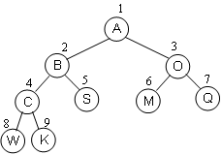
§2 二叉树
❖ 二叉树的存储结构
1. 顺序存储结构
➢完全二叉树最适合这种存储结构。
➢ n个结点的完全二叉树的结点父子关系，简单地由序列号决定：
1、非根结点（序号 i > 1）的父结点的序号是 ⎣i / 2⎦;
2、结点（序号为 i ）的左孩子结点的序号是 2i，
（若2 i <= n，否则没有左孩子）;
3、结点（序号为 i ）的右孩子结点的序号是 2i+1，
（若2 i +1<= n，否则没有右孩子）。
数据 | A | B | O | C | S | M | Q | W | K
编号 | 1 | 2 | 3 | 4 | 5 | 6 | 7 | 8 | 9
(a)相应的顺序存储结构
(b) 完全二叉树

Slide 19
§2 二叉树
➢一般二叉树采用这种结构将造成空间浪费
1
A
A
2
3
B
O
B
O
4
5
6
7
M
M
造成空间严重浪费！
8
9
10
11
12
13
C
C
(a)一般二叉树 (b) 对应(a)的完全二叉树
数据 | A | B | O | ∧ | ∧ | M | ∧ | ∧ | ∧ | ∧ | ∧ | ∧ | C
编号 | 1 | 2 | 3 | 4 | 5 | 6 | 7 | 8 | 9 | 10 | 11 | 12 | 13

Slide 20
§2 二叉树
2. 二叉树的链表存储
Left | Data | Right
typedef struct TreeNode *BinTree;
typedef BinTree Position;
struct TreeNode{
ElementType Data;
BinTree Left;
BinTree Right;
}；
data
Left
Right
A
A
B
C
B
C
D
F
G
I
∧ D ∧
F ∧
∧ G
∧ I ∧
E
H
∧ E ∧
∧ H ∧

Slide 21
§2 二叉树
❖ 表达式树(语法树)
树叶是操作数，而其他结点是操作符。
+
〖例1〗 一棵表达式树：
A + B ∗ C / D
A
/
∗
D
B
C

Slide 22


表达式树的构造
☞ 现在从对应的后缀表达式构建语义树
〖例〗 给定中缀表达式:
〖Example〗 ( a + b ) * ( c * ( d + e ) ) =
a b + c d e + * *
a
+
+
b
*
c
c
d
*
+
e
T₂
T₂
a
b
a
+
b
c
T₁
d
*
+
e
T₁
T₁
a
b
c
d
+
e
T₁
T₂
T₂
d
e

Slide 23
§2 二叉树
❖ 二叉树的遍历
中序遍历
void inorder ( tree_ptr tree )
{ if ( tree ) {
inorder ( tree->Left );
visit ( tree->Element );
inorder ( tree->Right );
}
}
Iterative Program
void iter_inorder ( tree_ptr tree )
{ Stack S = CreateStack( MAX_SIZE );
for ( ; ; ) {
for ( ; tree; tree = tree->Left )
Push ( tree, S ) ;
tree = Top ( S ); Pop( S );
if ( ! tree ) break;
visit ( tree->Element );
tree = tree->Right; }
}

Slide 24
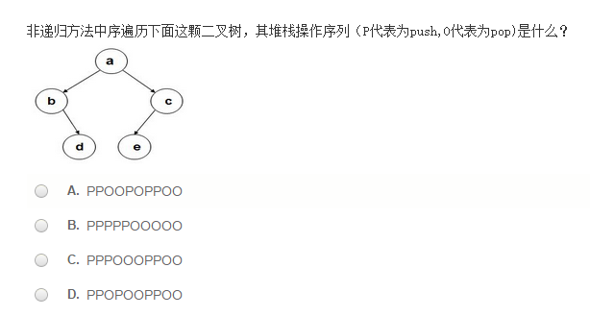

Slide 25
先序遍历
后序遍历
void preorder ( tree_ptr tree )
{ if ( tree ) {
visit ( tree->Element );
preorder ( tree->Left );
preorder ( tree->Right );
}
}
void postorder ( tree_ptr tree )
{ if ( tree ) {
postorder ( tree->Left );
postorder ( tree->Right );
visit ( tree->Element );
}
}

Slide 26
〖例〗 对表达式树进行遍历:
A + B ∗ C / D
+
中序遍历 ⇒ A + B ∗ C / D
后序遍历 ⇒ A B C ∗ D / +
先序遍历 ⇒ + A / ∗ B C D
A
/
∗
D
B
C

Slide 27

§3 查找树ADT – 二叉查找树
1. 定义
【定义】二叉查找树是一棵二叉树。可能为空，若非空，则满足以下性质：
每个结点有一个整数关键字，且关键字互异。
非空左子树上的结点关键字的值必须小于子树的根结点的关键字值。
非空右子树上的结点关键字的值必须大于子树的根结点的关键字值。
左右子树也是二叉查找树。
30
60
20
5
40
70
15
25
2
65
80
12
10
22

Slide 28
§3 二叉查找树
2. ADT
数据元素集: 一个有0个或多个元素的有穷结点集合。
操作集:
☞ SearchTree MakeEmpty( SearchTree T );
☞ Position Find( ElementType X, SearchTree T );
☞ Position FindMin( SearchTree T );
☞ Position FindMax( SearchTree T );
☞ SearchTree Insert( ElementType X, SearchTree T );
☞ SearchTree Delete( ElementType X, SearchTree T );
☞ ElementType Retrieve( Position P );

Slide 29
§3 二叉查找树
这个测试必须首先进行吗?
3. 实现
☞ Find
Position Find( ElementType X, SearchTree T )
{
if ( T == NULL )
return NULL; /* not found in an empty tree */
if ( X < T->Element ) /* if smaller than root */
return Find( X, T->Left ); /* search left subtree */
else
if ( X > T->Element ) /* if larger than root */
return Find( X, T->Right ); /* search right subtree */
else /* if X == root */
return T; /* found */
}
它们是尾递归。
如何消除？
T( N ) = S ( N ) =
O( d ) d 是X的深度

Slide 30
§3 二叉查找树
Position Iter_Find( ElementType X, SearchTree T )
{
/* iterative version of Find */
while ( T ) {
if ( X == T->Element )
return T ; /* found */
if ( X < T->Element )
T = T->Left ; /*move down along left path */
else
T = T-> Right ; /* move down along right path */
} /* end while-loop */
return NULL ; /* not found */
}

Slide 31
§3 二叉查找树
❖ 查找最大和最小元素
➢ 最大元素一定是在树的最右分枝的端结点上
➢ 最小元素一定是在树的最左分枝的端结点上
18
10
20
最右端点
最左端点
7
15
22
9

Slide 32
☞ FindMin
§3 二叉查找树
Position FindMin( SearchTree T )
{
if ( T == NULL )
return NULL; /* not found in an empty tree */
else
if ( T->Left == NULL ) return T; /* found left most */
else return FindMin( T->Left ); /* keep moving to left */
}
T( N ) = O ( d )
☞ FindMax
Position FindMax( SearchTree T )
{
if ( T != NULL )
while ( T->Right != NULL )
T = T->Right; /* keep moving to find right most */
return T; /* return NULL or the right most */
}
T( N ) = O ( d )

Slide 33
§3 二叉查找树
☞ Insert
算法梗概:
〖分析〗将元素X插入二叉搜索树中，关键是要找到元素应该插入的位置。位置的确定可以利用与查找函数Find类似的方法，如果在树中找到X，说明要插入的元素已存在，可放弃插入操作。如果没找到X，查找终止的位置就是X应插入的位置。
Insert 80
30
① 检查 80 是否已在树中；
5
40
② 80 > 40, 所以它必定是40的右孩子。
2
25
35
80
这是我们搜索关键值时
遇到的最后一个结点。
它必定是这个新结点的父结点。
Insert 35
① 检查 35 是否在树中；
② 35 < 40, 所以它必定是40的左孩子。
Insert 25
① 检查 25 是否在树中；
② 25 > 5, 所以它必定是5的右孩子。

Slide 34
§3 二叉查找树
SearchTree Insert( ElementType X, SearchTree T )
{
if ( T == NULL ) { /* Create and return a one-node tree */
T = malloc( sizeof( struct TreeNode ) );
if ( T == NULL )
FatalError( "Out of space!!!" );
else {
T->Element = X;
T->Left = T->Right = NULL; }
} /* End creating a one-node tree */
else /* If there is a tree */
if ( X < T->Element )
T->Left = Insert( X, T->Left );
else
if ( X > T->Element )
T->Right = Insert( X, T->Right );
/* Else X is in the tree already; we'll do nothing */
return T; /* Do not forget this line!! */
}
怎么处理重复值?
T( N ) = O ( d )

Slide 35
§3 二叉查找树
☞ Delete
➢ 二叉搜索树的删除操作比其它操作更为复杂，有三种情况需要考虑：
☞ 要删除的是叶结点——可以直接删除，然后再修改其父结点的指针。
〖例1〗：删除 35
30
15
41
33
50
要删除结点
35
图1 二叉搜索树叶结点的删除

Slide 36
§3 二叉查找树
☞ 要删除的结点只有一个孩子结点——删除之前需要改变其父结点的指针，指向要删除结点的孩子结点。
〖例2〗：删除 33
30
30
15
41
15
41
要删除结点
（只有一个孩子）
33
50
35
50
35
图2 具有一个子树的结点删除

Slide 37
☞ 要删除的结点有左、右两棵子树——为了保持二叉搜索树的有序性，替代被删除的元素的位置可以有两种选择：一种是取其右子树中的最小元素；另一个是取其左子树中的最大元素。
〖例3〗：删除 41
30
30
15
41
15
41
50
33
50
33
35
35
34
34
(a) 取右子树中的最小元素替代
(b) 取左子树中的最大元素替代
图3 具有两个子树的结点删除

Slide 38
§3 二叉查找树
SearchTree Delete( ElementType X, SearchTree T )
{ Position TmpCell;
if ( T == NULL ) Error( "Element not found" );
else if ( X < T->Element ) /* Go left */
T->Left = Delete( X, T->Left );
else if ( X > T->Element ) /* Go right */
T->Right = Delete( X, T->Right );
else /* Found element to be deleted */
if ( T->Left && T->Right ) { /* Two children */
/* Replace with smallest in right subtree */
TmpCell = FindMin( T->Right );
T->Element = TmpCell->Element;
T->Right = Delete( T->Element, T->Right ); } /* End if */
else { /* One or zero child */
TmpCell = T;
if ( T->Left == NULL ) /* Also handles 0 child */
T = T->Right;
else if ( T->Right == NULL ) T = T->Left;
free( TmpCell ); } /* End else 1 or 0 child */
return T;
}
T( N ) = O ( h ) h 是树的高度。

Slide 39
§3 二叉查找树
Note:
如果删除次数不多，那么懒惰删除是可行的：为每个结点添加一个标识域，标记结点是可用还是已被删除。因此我们可以删除一个结点而不实际地释放结点空间。如果被删除的结点重新插入，就不需要再次调用malloc了。
当树中被删除的结点数目
和活跃结点的数目相当时，
操作的效率会受到很大的影响吗？

Slide 40
§3 二叉查找树
4. 平均情形分析
问题: 若一棵二叉查找树中包含 n 个元素，这棵树有多高？
答案: 树的高度依赖于插入的次序。
〖例〗 给定元素 1, 2, 3, 4, 5, 6, 7. 将它们按以下顺序插入一棵二叉查找树：
4, 2, 1, 3, 6, 5, 7 和 1, 2, 3, 4, 5, 6, 7
4
1
2
2
6
h = 6
3
1
3
5
7
4
h = 2
5
6
7

Slide 41
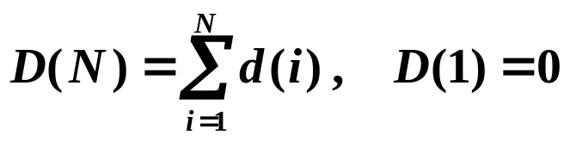
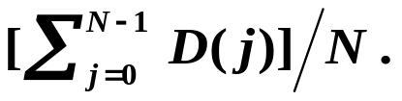
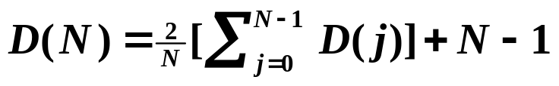
§3 二叉查找树
【定义】一棵包含 N 个结点的树的内部路径长被定义为：
d( i ) 是结点 i 的深度
【定理】 假设所有的二叉查找树是等概率出现的，那么平均的 D(N) (包括所有可能的输入序列) 是 O(N log N)。 因此任意结点的期望深度是 O(log N).
证明: D( N ) = D( i ) + D( N − i − 1 ) + N − 1
由于所有的子树大小是等概率的，因此 D( i ) 和 D( N − i − 1 ) 的平均值都是
root
+1
i nodes
N − i − 1 nodes
p.212-213
=
= O(N log N)

Slide 42



§4 AVL 树
目标: 加速搜索（包括插入和删除）。
工具: 二叉查找树
root
small
large
问题 : 虽然 T_{p} = O( height ), 但是height最坏情况下可能高达 O( N )。

Slide 43
§4 AVL 树
➢ 按ASL的定义，可以分别计算出三棵二叉搜索树的平均查找长度：
ASL(a)=(1+2×2+3×3+4×3+5×2+6×1)/12 = 3.5；
ASL(b)=(1+2×2+3×4+4×5)/12 = 3.0；
ASL(c)=(1+2×1+3×1+4×1+5×1+6×1+7×1+8×1+9×1+10×1+11×1+12×1)/12 = 6.5；
〖例〗不同的插入次序，将导致不同的深度和平均查找长度ASL。
(a) 按一月到十二月的自然月份序列输入所生成的；
(b) 输入序列为（July, Feb, May, Mar, Aug, Jan, Apr, Jun, Oct, Sept, Nov, Dec）
(c) 输入序列则是按月份字符串从小到大的顺序排列的。
Jan
Apr
Feb
Mar
July
Aug
Feb
May
Apr
June
May
Aug
Jan
Mar
Oct
Aug
July
Sept
Oct
Dec
Apr
Dec
June
Nov
Sept
Oct
Sept
Nov

Slide 44
§4 AVL 树
Adelson-Velskii-Landis (AVL) Trees (1962)
【定义】一棵空的二叉树是高度平衡的。如果 T 是一棵非空二叉树，有左子树 T_{L} 和右子树 T_{R}, 那么 T 是高度平衡的（AVL树），当且仅当：
(1) T_{L} 和 T_{R} 是高度平衡的, 而且
(2) | h_{L} − h_{R} | ≤ 1 ，h_{L} 和 h_{R} 是 T_{L} 和 T_{R} 各自的高度。
空树的高度定义为 –1.
【定义】平衡因子BF( node ) = h_{L} − h_{R} 。在一棵 AVL 树中, BF( node ) = −1, 0, 或 1。
4
5
7
3
5
2
8
2
8
2
6
1
4
7
1
4
1
7
3
3
5

Slide 45
§4 AVL 树
〖例1〗 输入月份
Mar
May
Nov
0
−1
−2
Mar
0
−1
−2
−1
0
0
Single rotation
May
−1
May
0
0
0
0
0
Mar
Nov
Nov
首个不平衡的“发现者”是Mar（未必是根结点），它是调整起点位置。而“麻烦结点”Nov 在发现者右子树的右边，因而叫 RR 插入，需要RR 旋转（右单旋）；
A 不一定是树的根
一般情况:
−2
0
−1
RR
B
A
A
−1
RR
0
0
插入
A
B
A_{L}
B
B_{R}
A_{L}
旋转
B_{L}
B_{R}
A_{L}
B_{L}
B_{L}
B_{R}

Slide 46
§4 AVL 树
Aug
Apr
2
0
−1
−2
−1
1
LL
−1
−2
0
−1
1
May
May
2
旋转
0
1
0
0
−1
0
1
0
0
0
Mar
Nov
Aug
Nov
1
0
0
0
Aug
Apr
Mar
0
☞ 首个“发现者”是Mar； “麻烦结点”Apr 在发现者左子树的左边，因而叫 LL 插入；
Apr
一般情况:
1
2
A
LL
A
0
LL
B
0
1
B
插入
B
0
A_{R}
A_{R}
旋转
A
B_{L}
B_{L}
B_{R}
B_{L}
B_{R}
B_{R}
A_{R}

Slide 47
§4 AVL 树
Jan
2
双旋转
−1
−2
0
−1
1
0
−1
−2
−1
May
0
−1
Mar
−1
0
1
0
0
0
0
0
−1
0
Aug
Nov
1
−1
1
Aug
May
0
0
Apr
Mar
0
0
0
Apr
Jan
Nov
0
LR
Jan
旋转
首个“发现者”是May； “麻烦结点”Jan在左子树的右边，因而叫 LR 插入；
一般情况:
1
LR
2
LR
A
A
0
0
插入
−1
旋转
C
B
A_{R}
B
0
±1
A_{R}
0 or 1
−1 or 0
C
C
B
A
B_{L}
B_{L}
C_{L}
C_{R}
C_{L}
C_{R}
B_{L}
C_{L}
C_{R}
A_{R}
OR
OR

Slide 48
Dec
July
Feb
§4 AVL 树
−1
−2
0
−1
1
2
Mar
0
−1
−2
−1
RL
1
1
Mar
0
0
−1
−1
−2
Aug
May
旋转
0
−1
−1
0
0
−1
−2
0
0
Dec
May
1
0
Apr
Jan
0
1
0
1
−1
Nov
0
0
0
Aug
Jan
Nov
−1
0
Dec
July
0
0
0
Apr
Feb
July
0
Feb
一般情况:
1
RL
−2
RL
A
A
0
0
插入
1
旋转
C
A_{L}
B
B
0
A_{L}
±1
0 or 1
−1 or 0
C
C
A
B
B_{R}
B_{R}
C_{L}
C_{R}
C_{L}
C_{R}
A_{L}
C_{L}
C_{R}
B_{R}
OR
OR

Slide 49
§4 AVL 树
June
Oct
Sept
0
−1
0
−1
−2
−1
1
2
0
−1
Jan
Mar
−1
Jan
−1
1
0
−1
−2
0
0
−1
−1
0
0
−1
−2
−1
−1
−1
1
0
−1
−2
0
Dec
Mar
Dec
Dec
May
Mar
0
1
0
1
−1
0
1
0
−1
−2
−1
−1
1
0
−1
0
Aug
Jan
0
Aug
Feb
July
−1
May
Aug
Feb
July
Nov
0
0
Nov
0
0
−1
−1
Feb
0
0
0
July
−1
Apr
0
0
0
Apr
June
Nov
Apr
June
May
Oct
0
0
June
0
Note:
有时候插入元素即便
不需要调整结构，也可能需要重新计算
一些平衡因子。
Oct
Sept
另一个方法是为每一个结点保存一个 height 信息。

Slide 50
§4 AVL 树
AvlTree Insert( ElementType X, AvlTree T )
{ if ( T == NULL ) { /* Create and return a one-node tree */
T = malloc( sizeof( struct AvlNode ) );
if ( T == NULL ) FatalError( "Out of space!!!" );
else { T->Element = X; T->Height = 0; T->Left = T->Right = NULL; }
} /* End creating a one-node tree */
else if ( X < T->Element ) { /* handle left insertion */
T->Left = Insert( X, T->Left );
if ( Height( T->Left ) - Height( T->Right ) == 2 ) /* not balanced */
if ( X < T->Left->Element ) /* LL Rotation */
T = SingleRotateWithLeft( T );
else /* LR Rotation */
T = DoubleRotateWithLeft( T ); } /* End left */
else if( X > T->Element ) { /* handle right insertion */
T->Right = Insert( X, T->Right );
if ( Height( T->Right ) - Height( T->Left ) == 2 ) /* not balanced */
if ( X > T->Right->Element ) /* RR Rotation */
T = SingleRotateWithRight( T );
else /* RL Rotation */
T = DoubleRotateWithRight( T ); } /* End right */
/* Else X is in the tree already; we'll do nothing */
T->Height = Max( Height( T->Left ), Height( T->Right ) ) + 1;
return T;
}

Slide 51


§4 AVL 树
设 n_{h} 为高度为h的平衡二叉树的最小结点数. 二叉树看起来应该是如下结构形式：
A
A
h−2
最后一个问题:
查找和插入的时间复杂性 T_{p} = O( h )
其中 h 是二叉树的高度，
但是， h = ?
h−1
h−1
h−2
或
⇒ n_{h} = n_{h−1} + n_{h−2} + 1
斐波那契序列:
F₀ = 0, F₁ = 1, F_{i} = F_{i−1} + F_{i−2} for i > 1
⇒ n_{h} = F_{h+2} − 1, for h ≥ 0
斐波那契序列的理论值是：

Slide 52
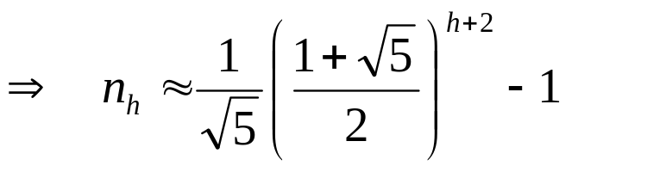

§4 AVL 树
设 n_{h} 是高度为h的平衡二叉树的最小结点数.
⇒ n_{h} = n_{h−1} + n_{h−2} + 1
h n_{h} F_{h}
0 1 1
⇒ n_{h} = F_{h+2} − 1, （对 h ≥ 0）
1 2 1
2 4 2
3 7 3
4 12 5
5 20 8
6 33 13
➢ 给定结点数为 n的AVL树的
最大高度为O(log₂n)！
7 54 21
8 88 34
➢ 从而保证了AVL树的
查找时间性能为O(log₂n)！
9 ………………

Slide 53


§5 伸展树
目标 : 任意 M 次从空树开始连续的操作最多花费 O(M log N) 的时间。
我们当然可以 – 那只是意味着
任何时候结点被访问后必须被移动。
但是，如果一个结点需要
O(N) 时间去访问，
我们可以持续访问它 M 次, 对吗？
这个界是很弱的，但效果是相同的：
不存在坏的输入序列。
所以单次操作可能仍需要
花费 O(N) 时间?
那么，重点是什么？
不，这意味着摊还时间
是 O(log N).
这是否意味着每个操作只需
花费O(log N) 时间?
Idea : 一个结点被访问后，它将通过一系列的AVL树的旋转操作被推至根处。

Slide 54
§5 伸展树
k₅
k₁
k₅
k₅
k₅
k₄
F
k₂
k₄
k₅
k₄
F
F
F
k₃
k₁
E
A
B
k₃
k₄
F
E
k₁
E
k₂
k₂
D
k₄
k₁
k₃
D
E
k₂
k₃
A
k₁
A
B
k₃
E
k₂
C
C
D
A
B
C
D
B
C
C
D
A
B
没起作用!

Slide 55
更坏的情况:
§5 伸展树
Insert: 1, 2, 3, … N
3
N
Find: 1
1
1
2
2
N
1
2
3
1
3
2
3
1
2
Find: 2
2
…… Find: N
N
1
N
3
2
T (N) =
O ( N² )
3
1

Slide 56
§5 伸展树
另想办法– 对任意非根结点 X , 用 P 指代它的父结点， G 代表它的祖父结点:
情况 1: P 是根结点
旋转 X 和 P
情况 2: P 不是根结点
之字形
G
X
双旋转
P
D
P
G
A
X
A
B
C
D
B
C
一字形
G
X
P
D
A
P
X
C
单旋转
B
G
A
B
C
D

Slide 57
§5 伸展树
伸展操作不仅将被访问结点移到根处，而且整体上将路径上大部分结点的深度减少了将近一半。
k₅
k₅
k₄
k₄
F
F
k₃
k₁
k₁
E
E
k₂
k₂
k₂
D
k₃
k₄
A
k₁
A
B
C
A
B
k₃
D
k₅
B
C
C
D
E
F

Slide 58
§5 伸展树
Insert: 1, 2, 3, 4, 5, 6, 7
Find: 1
7
7
7
1
6
6
6
6
5
5
1
4
7
4
4
4
2
5
3
1
2
5
3
2
2
3
1
3
一个32个结点的例子在
图 4.52 – 4.60

Slide 59
§5 伸展树
Deletions:
X 将成为根。
☞ 步骤 1: Find X ;
将得到两棵子树
T_{L} 和 T_{R} .
☞ 步骤 2: Remove X ;
最大的元素将成为 T_{L} 的根, 而且没有右子树。
☞ 步骤 3: FindMax ( T_{L} ) ;
☞ 步骤 4: 将 T_{R} 作为 T_{L} 的根的右子树.
伸展树真的比 AVL 树好吗?

Slide 60
➢ 二叉查找树的其他操作
☞ Sort: 将元素按升序排列输出。
Solution: 中序遍历
☞ Get Height: 计算结点的高度。
Solution: 后序遍历
☞ Get Depth: 计算结点的深度。
Solution: 前序遍历

Slide 61
§6 B-树
【定义】一棵 M 阶B-树 是一棵满足下列结构性质的树：
(1) 根是一片叶子，或者有 2 到 M 个孩子。
(2) 所有的非叶子结点（除了根）都有 ⎡M/2⎤ 到 M 个孩子。
(3) 所有的叶子结点都在同一深度。
可以认为每一个不是根的叶子节点也有 ⎡M/2⎤ 到 M 个孩子。
以及 M − 1 个子树中的最小键值（除了第一棵子树外）。
每个内部结点有M 个指针指向它的孩子。
所有的实际数据都存储在叶子结点上。
4阶B-树
(2-3-4 tree)
21
48
72
12
15
25
31
41
59
84
91
1,4,8,11
12,13
15,18,19
21,24
25,26
31,38
41,43,46
48,49,50
59,68
72,78
84,88
91,92,99
<
<
<
<
<
<
<
<
<
<
<

Slide 62
§6 B-树
3阶B-树
(2-3 tree)
✓
22:−
22:−
16:−
✓
11:16
41:58
41:58
1, 8
8,11,12
11,12
16,17
16,17,18
16,17,18
22,23,31
22,23,31
41,52
41,52
58,59,61
58,59,61
☞ Find: 52
☞ Insert: 18
☞ Insert: 1
☞ Insert: 19
16:22
☞ Insert: 28
11:−
18:−
41:58
1, 8
11,12
16,17
18,19
22,23,31
41,52
58,59,61

Slide 63
§6 B-树
☞ Insert: 70
22:−
16:−
41:−
11:−
18:−
28:−
58:−
1, 8
11,12
16,17
18,19
22,23
28,31
41,52
58,59,61
首先找到一个具有2个
键值的兄弟结点进行调整。
使更多的结点保持满状态。
☞ Deletion 和 insertion 是类似的，只是当根少于两个孩子时，将被移去。

Slide 64
§6 B-树
对一棵 M 阶的一般B-树
T = O(M)
Btree Insert ( ElementType X, Btree T )
{
Search from root to leaf for X and find the proper leaf node;
Insert X;
while ( this node has M+1 keys ) {
split it into 2 nodes with ⎡(M+1)/2⎤ and ⎣(M+1)/2 ⎦ keys, respectively;
if (this node is the root)
create a new root with two children;
check its parent;
}
}
T(M, N) = O( (M/log M) log N )
Depth(M, N) =
O( ⎡log_{⎡M/2⎤} N ⎤ )
Note: 阶数M最好的选择是 3 或 4。
T_{Find} (M, N) = O( log N )

Slide 65
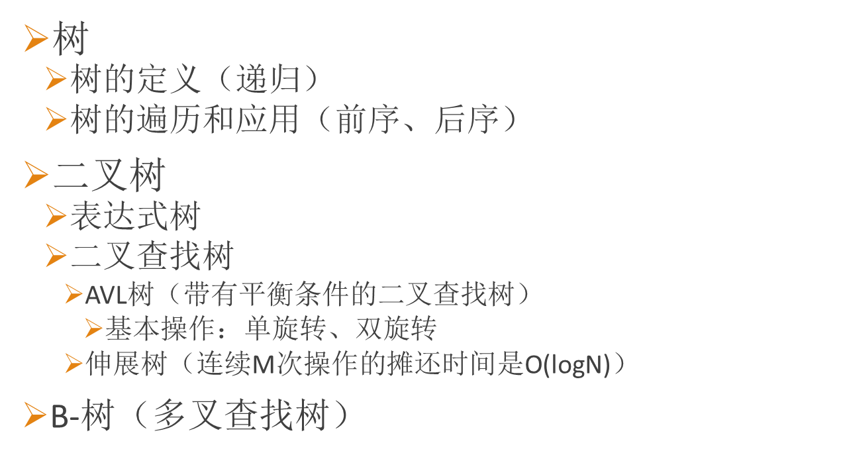
Review

